Slide 1
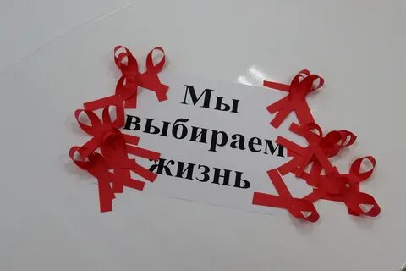

Slide 4
Управление здравоохранения Липецкой области
«Липецкий областной Центр по профилактике и борьбе со СПИД и инфекционными заболеваниями»
С 23 ноября по 04 декабря 2022 г. на базе ГУЗ «Липецкий областной Центр по профилактике и борьбе со СПИД и инфекционными заболеваниями» работает горячая телефонная линия «Бояться не надо, надо знать!», где каждый желающий сможет задать интересующий его вопрос о ВИЧ-инфекции, мерах личной профилактики.
Достоверная информация, полученная от специалиста, поможет развеять сомнения и избежать ненужных страхов.
Телефон горячей линии: 8(4742)34-20-77.
Время работы с 8:00 до 16:00.
Выходные дни суббота и воскресенье

